Slide 1
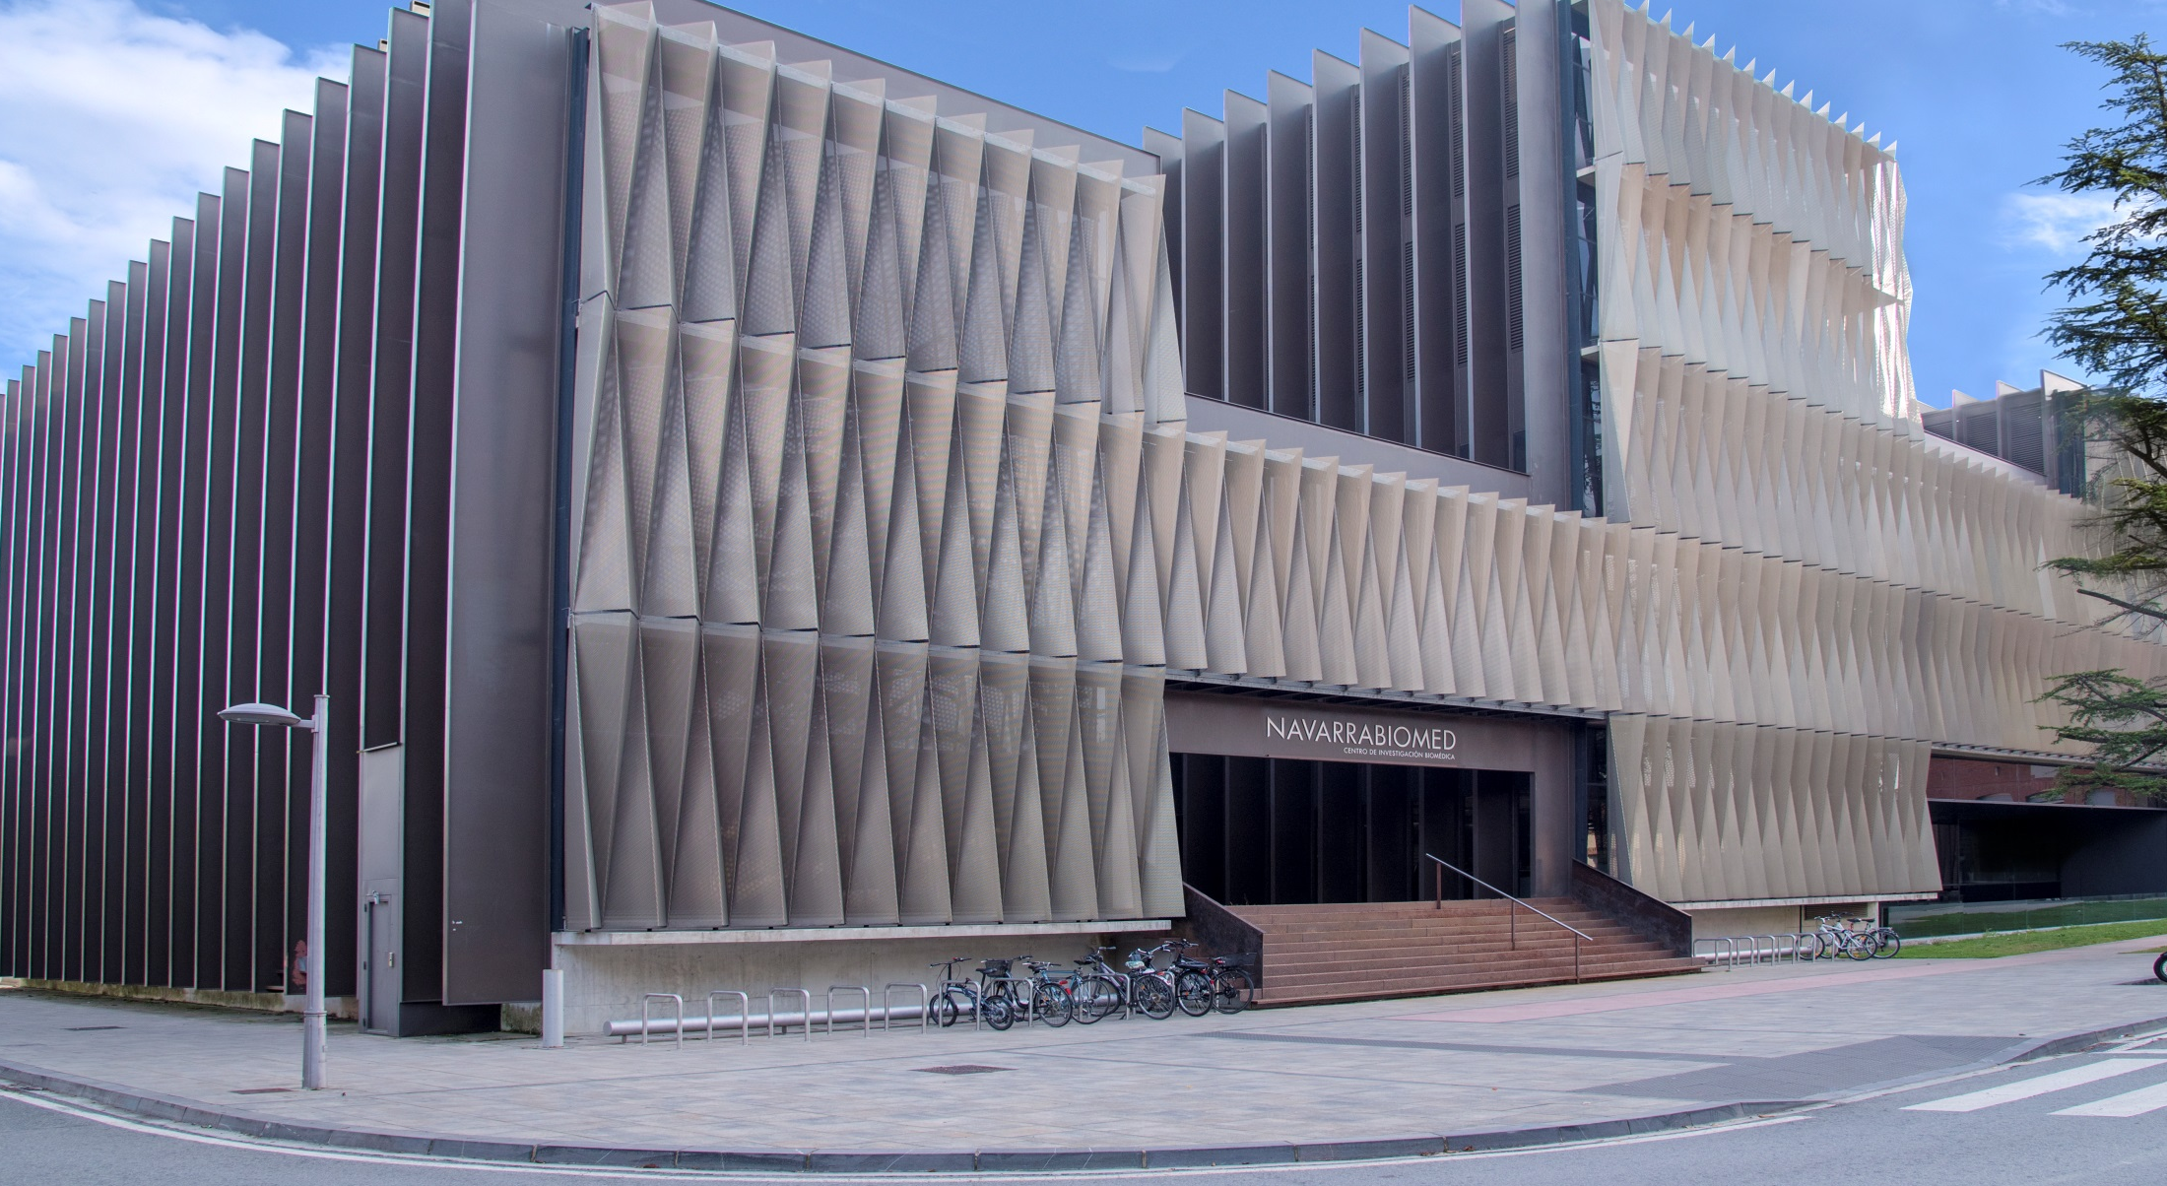




NAVARRABIOMED, CENTRO DE INVESTIGACIÓN BIOMÉDICA
Taller de trabajo

Slide 2
Unidad de Gestión de Proyectos
La Unidad de Gestión apoya al investigador en todas y cada una de las fases de gestación del proyecto:
Servicios:
Captación de fondos.
Difusión de oportunidades de financiación.
Presentación de propuestas.
Gestión de proyectos.
Gestión económica.

Slide 3

Proyectos I+D+i (AES 2023)
NOVEDADES
Solo podrán ser investigadores principales aquellos que estén en posesión del título de doctor.
CVA-ISCIII tiene un máximo de 8 páginas.
IP y Co-IP, tienen que seleccionar un máximo de 10 publicaciones de los últimos 5 años.
TIPOS DE PROYECTOS
Proyectos Individuales.
Proyectos coordinados.
Proyectos Multicéntricos
Multicéntricos con un centro beneficiario
Multicéntricos con varios centros beneficiarios
DURACIÓN
Máximo 3 años

Slide 4
Requisitos del Investigador principal
Tener el título de doctor.
Tener vinculación funcionarial, estatutaria o laboral, como mínimo durante todo el periodo comprendido entre el plazo de presentación de solicitudes y la resolución definitiva de concesión.
No estar realizando un programa de FSE.
Dedicación única al proyecto.
Incompatibilidades
La presentación de una solicitud como investigador principal en esta actuación es incompatible con la presentación de otra solicitud como investigador principal o con la participación como miembro del equipo de investigación en alguna de las siguientes actuaciones,.
a) Proyectos I+D de la Agencia Estatal de Investigación 2019, 2020, 2021 y 2022.
b) Proyectos Generación del conocimiento de la Agencia Estatal de Investigación 2021
c) Acción Estratégica en Salud. Proyectos de investigación en Salud del Instituto de Salud Carlos III 2021 y 2022.

Slide 5
Requisitos del Equipo Investigador
Tener vinculación funcionarial, estatutaria o laboral, como mínimo durante todo el periodo comprendido entre el plazo de presentación de solicitudes y la resolución definitiva de concesión.
La expectativa de nombramiento o contratación por haber superado un procedimiento público de selección de personal en concurrencia competitiva se considerará vinculación suficiente
Los equipos de investigación podrán incorporar personal cuya vinculación contractual sea con entidades sin domicilio social en España hasta un máximo del 25% del equipo investigador..
Incompatibilidades
Podrán participar como colaboradores hasta en tres proyectos comprendidos en esta modalidad de Proyectos de investigación en salud de la presente convocatoria y/o de las siguientes actuaciones,.
a) Proyectos I+D de la Agencia Estatal de Investigación 2019, 2020, 2021 y 2022.
b) Proyectos Generación del conocimiento de la Agencia Estatal de Investigación 2021
c) Acción Estratégica en Salud. Proyectos de investigación en Salud del Instituto de Salud Carlos III 2021 y 2022.

Slide 6
PRESENTACIÓN DEL PROYECTO
DOCUMENTACIÓN REQUERIDA (no subsanable)
Memoria del proyecto de investigación en castellano o en inglés empleando exclusivamente el modelo normalizado correspondiente a la AES 2023.Memoria Proyecto
Currículum Vitae Abreviado (CVA-ISCIII) en castellano o en inglés, generado de forma automática desde el editor CVN, de los investigadores principales
DOCUMENTACIÓN
Currículum Vitae Abreviado (CVA-ISCIII) en castellano o en inglés, del equipo de investigación
Documentación de Interés Empresarial (DIE) que acredite la colaboración y vinculación con empresas u otras entidades públicas o privadas interesadas en el desarrollo y los resultados de los mismos, si las hay. Voluntario

Slide 7
PRESENTACIÓN DEL PROYECTO
En los proyectos coordinados y multicéntricos con varios centros beneficiarios se presentará:
Una solicitud completa por cada uno de los subproyectos
Informe de coordinación en modelo normalizado

Slide 8
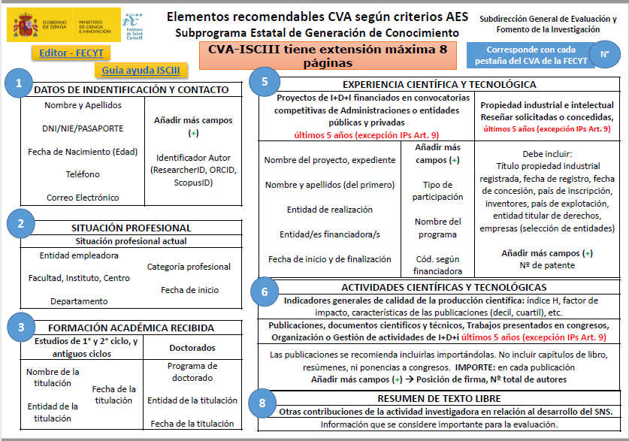
CVA - ISCIII

Slide 9
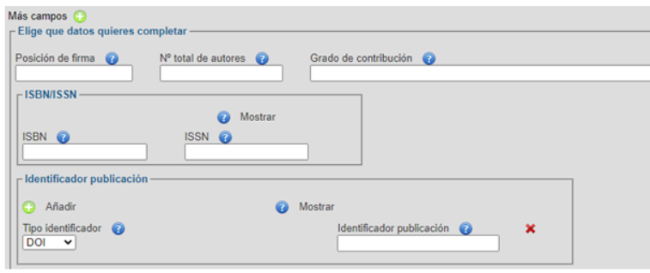
CVA - ISCIII
Se puede verificar la validez del CVA-ISCIII comprobando que se abre correctamente y que tiene huella digital

Slide 10
PRESENTACIÓN DEL PROYECTO
Comité de Ética de la Investigación con medicamentos CEIm
Escrito firmado por el Investigador solicitando la valoración del proyecto
Memoria Proyecto
Hoja de Información al Paciente y Consentimiento informado
Breve Currículum del Investigador Principal
Compromiso del Investigador Principal y colaboradores en la participación del estudio.
Autorización de la Gerencia del Centro
Registro de Investigación
http://intranet.gccorporativa.admon-cfnavarra.es/ServiciodeInvestigacion/RegistroInvestigacion/default.aspx

Slide 11
Unidad de Gestión de Proyectos
Contactos
Proyectos Nacionales y Regionales:
Orduña Fernández, Beatriz (848 428417) (bordunaf@navarra.es)
Oses García, Sara(848 428560) (sara.oses.garcia@navarra.es)
Proyectos Internacionales:
Villanueva Canabal, Daniel (848 428728) (daniel.villlanueva.canabal@navarra.es)

